Slide 1
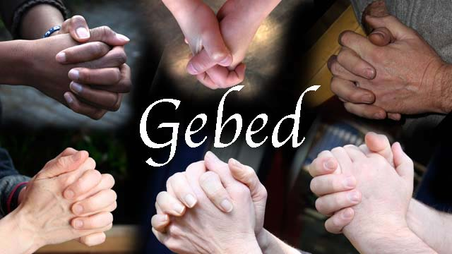
GEBED

Slide 2
Hebreeuse Woorde
a. Tphilah en Hitpaliel
“om toe te tree”, “om tussenbeide te tree”, “om in te tree”.
b. Techinah en Hitchanein
“om te smeek”, “smeking”, “om guns te soek of af te smeek”.
c. Challah
“om te soebat of te smeek vir guns”.
Gebed

Slide 3
2. Griekse Woorde
a. Eschomai, Proseochamai en Proscuchei
“om vir iets te vra”.
b. Deomai en Desisis
“om te vra maar te vra in die sin van ’n spesifieke versoek”
c. Aiteo en Aiteima
“om te vra” of “om te versoek”.
d. Erotao en Eroteisis
“te versoek” of “te vra”.
Gebed

Slide 4
2. Griekse Woorde
e. Eutugchano en Uperentugcheo
“om in te tree” of “te versoek”.
f. Parakaleo en Parakaleisis
“om te troos”, “om aan te spoor”, “om te versoek”, “om te smeek” of “om ’n beroep te doen”.
g. Iketeiria
“smeekbede” of “versoek”.
OT 294, NT 284: Tot 578
Gebed

Slide 5
JESUS HET ONS GELEER HOE EN WAT ON TE BID:
Mat 5:44 Maar Ek sê vir julle: Julle moet jul vyande liefhê; seën die wat vir julle vervloek, doen goed aan die wat vir julle haat, en bid vir die wat julle beledig en julle vervolg;
Mat 6:5 En wanneer jy bid, moet jy nie wees soos die geveinsdes nie; want hulle hou daarvan om in die sinagoges en op die hoeke van die strate te staan en bid, om deur die mense gesien te word. Voorwaar Ek sê vir julle dat hulle hul loon weg het.
Mat 6:6 Maar jy, wanneer jy bid, gaan in jou binnekamer, sluit jou deur en bid jou Vader wat in die verborgene is; en jou Vader wat in die verborgene sien, sal jou in die openbaar vergelde.
Mat 6:7 En as julle bid, gebruik nie ‘n ydele herhaling van woorde soos die heidene nie, want hulle dink dat hulle deur hul baie woorde verhoor sal word.
Gebed

Slide 6
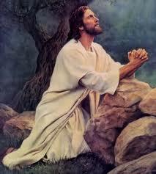
JESUS HET ONS GELEER HOE EN WAT ON TE BID.......
Mat 6:9 Só moet julle dan bid: Onse Vader wat in die hemele is, laat u Naam geheilig word;
Mat 6:10 laat u koninkryk kom; laat u wil geskied, soos in die hemel net so ook op die aarde;
Mat 6:11 gee ons vandag ons daaglikse brood;..............
Joh 14:14 As julle iets in my Naam (Jesus) vra, sal Ek dit doen.
Joh 15:7 As julle in My bly en my woorde in julle, sal julle vra net wat julle wil hê, en julle sal dit verkry.
Gebed

Slide 7
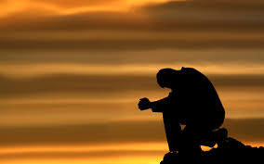
WAT DOEN GEBED:
Mat 7:7 Bid, en vir julle sal gegee word; soek, en julle sal vind; klop, en vir julle sal oopgemaak word.
Mat 7:8 Want elkeen wat bid, ontvang; en hy wat soek, vind; en vir hom wat klop, sal oopgemaak word.
Mat 7:11 As julle wat sleg is, dan weet om goeie gawes aan julle kinders te gee, hoeveel te meer sal julle Vader wat in die hemele is, goeie dinge gee aan die wat Hom bid!
Gebed

Slide 8
WAT DOEN GEBED...................
Mat 21:22 En alles wat julle in die gebed vra, sal julle ontvang as julle glo.
Mat 26:41 Waak en bid, dat julle nie in versoeking kom nie. Die gees is wel gewillig, maar die vlees is swak.
Mat 9:37 Toe sê Hy vir sy dissipels: Die oes is wel groot, maar die arbeiders min.
Mat 9:38 Bid dan die Here van die oes,
dat Hy arbeiders in sy oes mag uitstuur.
Gebed

Slide 9
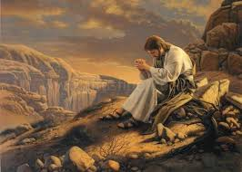
JESUS HET GEBID:
Mat 14:23 En nadat Hy die skare weggestuur het, klim Hy op die berg om in die eensaamheid te bid. En toe dit aand geword het, was Hy daar alleen.
Mat 26:36 Toe kom Jesus met hulle in ‘n plek met die naam van Getsémané, en Hy sê vir die dissipels: Sit hier onderwyl Ek daar gaan bid.
Gebed

Slide 10
JESUS HET GEBID.......................
Mat 26:39 En Hy het ‘n bietjie verder gegaan en op sy aangesig geval en gebid en gesê: My Vader, as dit moontlik is, laat hierdie beker by My verbygaan; nogtans nie soos Ek wil nie, maar soos U wil.
Mat 26:42 Weer het Hy vir die tweede maal gaan bid en gesê: My Vader, as hierdie beker nie by My kan verbygaan sonder dat Ek dit drink nie, laat u wil geskied.
Mat 26:44 En Hy het hulle met rus gelaat en weer vir die derde maal gaan bid en dieselfde woorde gesê.
Mat 26:53 Of dink jy dat Ek nie nou my Vader kan
bid en Hy vir My meer as twaalf legioene van engele
Beskikbaar sal stel nie?
Gebed

Slide 11
JESUS HET GEBID................
Mar 1:35 En vroeg in die môre, nog diep in die nag, het Hy opgestaan en uitgegaan en na ‘n eensame plek vertrek en daar gebid.
Mar 6:46 En nadat Hy van hulle afskeid geneem het, het Hy na die berg gegaan om te bid.
Gebed

Slide 12
JESUS HET GEBID................
Luk 3:21 En toe die hele volk gedoop en Jesus ook gedoop is, en Hy besig was om te bid, het die hemel oopgegaan;
Luk 5:16 Maar Hy het Hom in verlate plekke teruggetrek en gebid.
Luk 9:18 En toe Hy besig was om alleen te bid, was die dissipels by Hom, en Hy vra hulle en sê: Wie sê die skare is Ek?
Gebed

Slide 13
MOET ONS VANDAG NOG BID:
Heb 13:8 Jesus Christus is gister en vandag dieselfde en tot in ewigheid.
KARATER VAN GEBED:
Mar 11:25 En wanneer julle staan en bid vergeef as julle iets teen iemand het, sodat julle Vader wat in die hemele is, ook julle jul oortredinge mag vergewe.
Mar 13:33 Pas op, waak en bid, want julle weet nie wanneer die tyd daar is nie.
2Kor 12:8 Hieroor het ek die Here drie maal gebid, dat hy van my sou wyk.
Kol 4:2 Volhard in die gebed en waak daarin met danksegging;
1Thes 5:17 Bid sonder ophou.
Gebed

Slide 14
KARATER VAN GEBED......................
Php 4:6 Wees oor niks besorg nie, maar laat julle begeertes in alles deur gebed en smeking met danksegging bekend word by God.
1Joh 3:22 en wat ons ook al bid, ontvang ons van Hom, omdat ons sy gebooie bewaar en doen wat welgevallig is voor Hom.
Jak 1:5 En as iemand van julle wysheid kortkom, laat hom dit van God bid, wat aan almal eenvoudig gee sonder om te verwyt, en dit sal aan hom gegee word.
Jak 1:6 Maar hy moet in die geloof bid, sonder om te twyfel; want hy wat twyfel, is soos ‘n golf van die see wat deur die wind gedrywe en voortgesweep word.
Gebed

Slide 15
KARATER VAN GEBED......................
Jak 4:2 Julle begeer en julle het nie, julle pleeg moord en is naywerig en julle kan niks verkry nie. Julle veg en maak oorlog, en julle het nie, omdat julle nie bid nie.
Jak 4:3 Julle bid en julle ontvang nie, omdat julle verkeerd bid, om dit in julle welluste deur te bring.
Jak 5:13 Is daar iemand onder julle wat ly? Laat hom bid. Is iemand opgeruimd? Laat hom psalmsing.
Jak 5:14 Is daar iemand siek onder julle? Laat hom die ouderlinge van die gemeente inroep, en laat hulle oor hom bid nadat hulle hom in die Naam van die Here met olie gesalf het.
Jak 5:15 En die gebed van die geloof sal die kranke red, en die Here sal hom oprig. Selfs as hy sonde gedoen het, sal dit hom vergewe word.
Gebed

Slide 16
KARATER VAN GEBED......................
Jak 5:16 Bely mekaar julle misdade en bid vir mekaar, sodat julle gesond kan word. Die vurige gebed van ‘n regverdige het groot krag.
Jak 5:17 Elía was ‘n mens net soos ons, en hy het ernstig gebid dat dit nie moes reën nie, en dit het op die aarde drie jaar en ses maande lank nie gereën nie;
Jak 5:18 en hy het weer gebid, en die hemel het reën gegee en die aarde het sy vrug laat uitspruit.
1Pet 3:7 Net so moet julle, manne, verstandig met hulle saamlewe en aan die vroulike geslag, as die swakkere, eer bewys, omdat julle ook mede-erfgename van die genade van die lewe is—sodat julle gebede nie verhinder mag word nie.
1Pet 3:12 Want die oë van die Here is op die regverdiges en sy ore tot hulle gebed, maar die aangesig van die Here is teen die kwaaddoeners.
Gebed

Slide 17
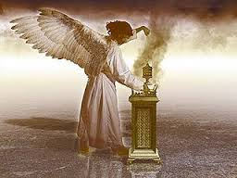
HOE ERVAAR GOD GEBED:
Opb 5:8 en toe Hy die boek neem, val die vier lewende wesens en die vier en twintig ouderlinge voor die Lam neer, elkeen met siters en goue skale vol reukwerk, wat die gebede van die heiliges is.
Opb 8:3 En ‘n ander engel het gekom en met ‘n goue wierookbak by die altaar gaan staan, en baie reukwerk is aan hom gegee, om dit met die gebede van al die heiliges op die goue altaar voor die troon te lê;
Opb 8:4 en die rook van die reukwerk het met die gebede van die heiliges uit die hand van die engel opgegaan voor God.
Gebed

Slide 18
OPSOMMING:
God as Persoon/God en hy will ’n verhouding met ons hê.
God is naby ons, Hy hoor ons gebede.
Hy is ‘n alomteenwoordige God.
Hy is ‘n God van opperheerskappy daarom glo en rig ons gebede en versoeke tot Hom.
Hy is ‘n alwetene God; Hy weet alles en die beste hoe om ons gebede te beantwoord.
God is almagtig.
God het beloftes in sy Woord en belowe het dat Hy na ons sal luister.
Gebed

Slide 19
OPSOMMING:
Gebed is ’n Opdrag
1Sam 12:23 ...dit is ver van my dat ek teen die HERE sou sondig, dat ek sou ophou om vir julle te bid;....
Kol 4:2 Volhard in die gebed en waak daarin met danksegging;
1Thes 5:17 Bid sonder ophou.
Luk 18:1 En Hy het ook aan hulle ‘n gelykenis vertel met die oog daarop dat ‘n mens gedurig moet bid en nie moedeloos word nie,
God Verleen Gawes en Seëninge deur Gebed
Matt 7:7-11 ontvang; soek en vind; goeie dinge en gawes.
Mat 21:22 alles wat julle in die gebed vra, sal julle ontvang as julle glo. Jak. 1:5 wysheid kortkom, laat hom dit van God bid.
Gebed

Slide 20
OPSOMMING:
Gebed Is Noodsaaklik vir Oorwinning
Worstelstryd is nie teen vlees en bloed nie, maar teen die owerhede, teen die magte, teen die wêreldheersers van die duisternis van hierdie eeu, teen die bose geeste in die lug.
Efs 6:18 terwyl julle met alle gebed en smeking by elke geleentheid bid in die Gees, en juis daartoe waak met alle volharding en smeking vir al die heiliges.
Gebed Is die Voorbeeld van Jesus
Jesus het dikwels gebid.
Heb 5:8 Hy, al was Hy die Seun, het gehoorsaamheid geleer uit wat Hy gely het;
Gebed

Slide 21
OPSOMMING:
Gebed Is die Weg van Verlossing
Deur gebed word ons verlos van versoeking -Mat. 26:41;
Deur gebed word ons verlos van moedeloosheid -Luk 18:1;
Deur gebed word ons verlos van moeilike omstandighede -Han12:3-19;
Deur gebed word ons verlos van onkunde of ’n gebrek aan wysheid - Kol 1:9; Jak 1:5;
Deur gebed word ons, verlos van fisiese siektes en die dood -Han 28:8; Jak 5:13-17;
Deur gebed word ons verlos van duiwel -Jak 4:7; Efs 6:18;
Deur gebed word ons verlos van ongelowiges -Rom 15:30-33.
Gebed

Slide 22
OPSOMMING:
Gebed Is die Weg vir Geestelike Volwassenheid
Gebed is wyse waardeur God ons tot volwassenheid bring:
Die wyse waarop ons geestelike oorlog voer -Efs 6:10-18;
Bevoder geestelike groei. Weet wie en wat ons is in Jesus Christus
-Efs 1:15-23; 3:14-21; Kol 1:9-14;
Deur gebed kweek/ontwikkel/ontvang ons geestelike vrymoedigheid -Han 4:19-21; Efs 6:8-19;
Deur gebed verkry ons die redding van verlorenes -Rom. 10:1;
Deur gebed doen ons die evangeliserings werk -Mat 9:37-38.
Gebed

Slide 23
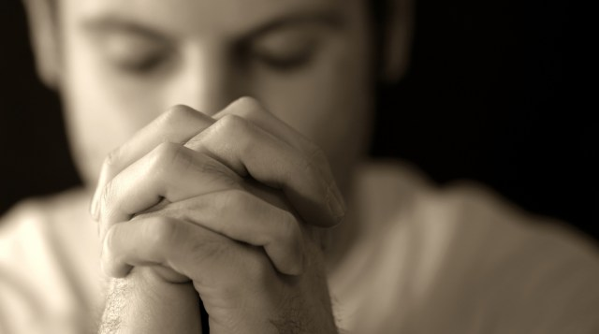
GEBED IS:
‘n Opdarg
Gawes en Seëninge
Oorwinning
Gehoorsaamheid
Verlossing
Geestelike
Volwassenheid
Gebed

Slide 24
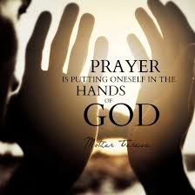
Gebed

